Slide 1
Кинетическая теория переноса Больцмана

Slide 2
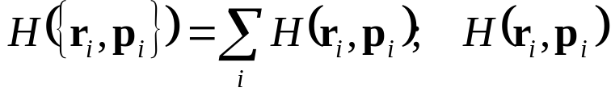
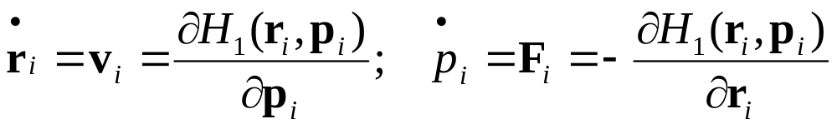
Явления переноса – неравновесные явления, связанные с макроскопическим переносом в пространстве частиц и энергии
Рассмотрим идеальный газ из одинаковых классических частиц
- одночастичная функция Гамильтона (функция Гамильтона одной отдельно взятой частицы в тех же полях, что и газ)
Для того, чтобы задать микросостояние газа нужно указать механическое состояние каждой из частиц. Механическое состояние частицы задается указанием r и p – удобно изображать точкой в одночастичном фазовом пространстве (евклидово пространство, по осям которого отложены координаты и импульсы частицы). Вместо того, чтобы рассматривать движение настоящих частиц в реальном пространстве, можно рассматривать движение изображающих точек в фазовом пространстве (“шестимерных” частиц).

Slide 3
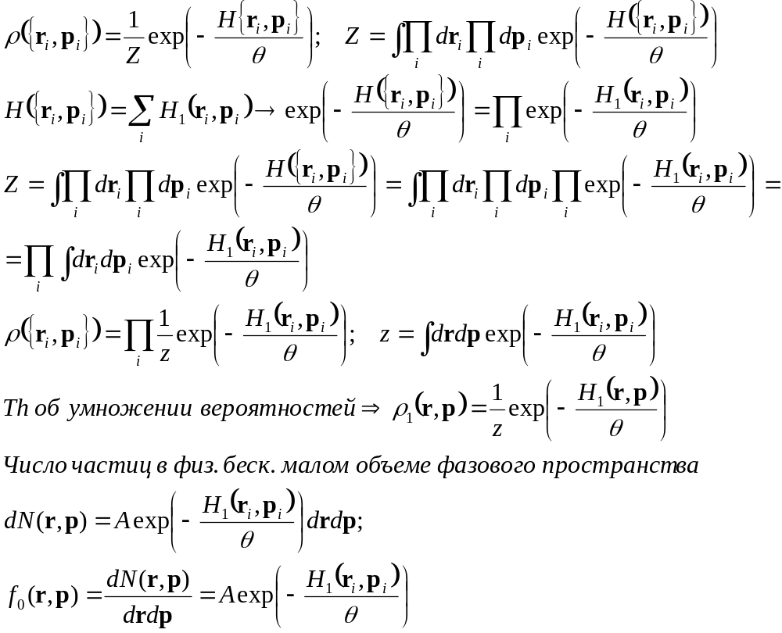
Термодинамическое равновесие
Плотность вероятности
мех. сост. одной част.
- Распределение Максвелла-Больцмана
- Плотность изображающих точек в фазовом пространстве (одночастичная функция распределения)

Slide 4
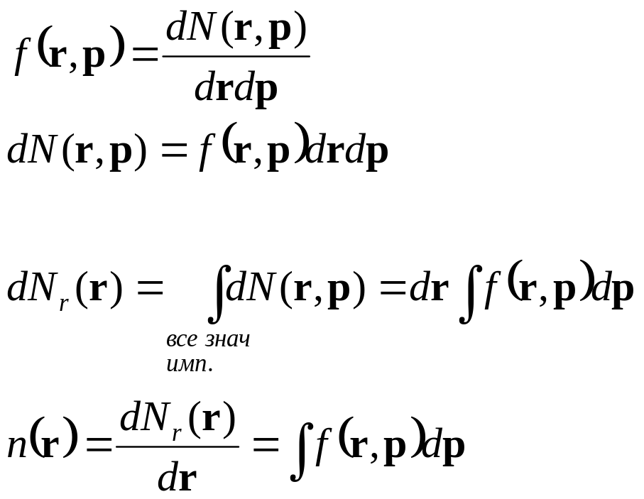
Токовое состояние. Есть макроскопический поток частиц – равновесия нет.
По аналогии вводим одночастичную функцию распределения как плотность в фазовом пространстве числа изображающих точек
- Число частиц в физ.беск. малом объеме dr, окружающем точку r, и имеющим импульсы p – p+dp
- Полное число частиц в физ.беск. малом объеме dr, окружающем точку r (со всеми импульсами)
- концентрация

Slide 5
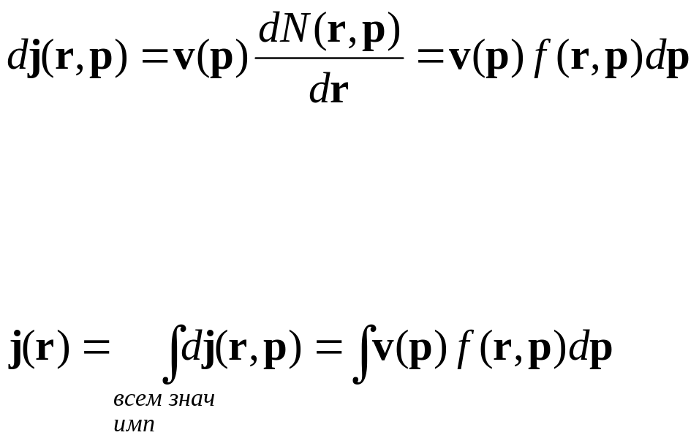
Плотность потока числа частиц
Берем физически бесконечно малый объем фазовое пространство (с одной стороны попадает много частиц и можно пользоваться статистическими методами, с другой стороны – все характеристики внутри объема можно считать постоянными)
- Вклад в плотность потока частиц, находящихся в физ. беск. малом объеме (r,p) фазового пространства
Просуммировав по всем физ. бес. малым объемам фазового пространства, отвечающим объему в точке r реального пространства, получаем плотность потока числа частиц в точке r

Slide 6
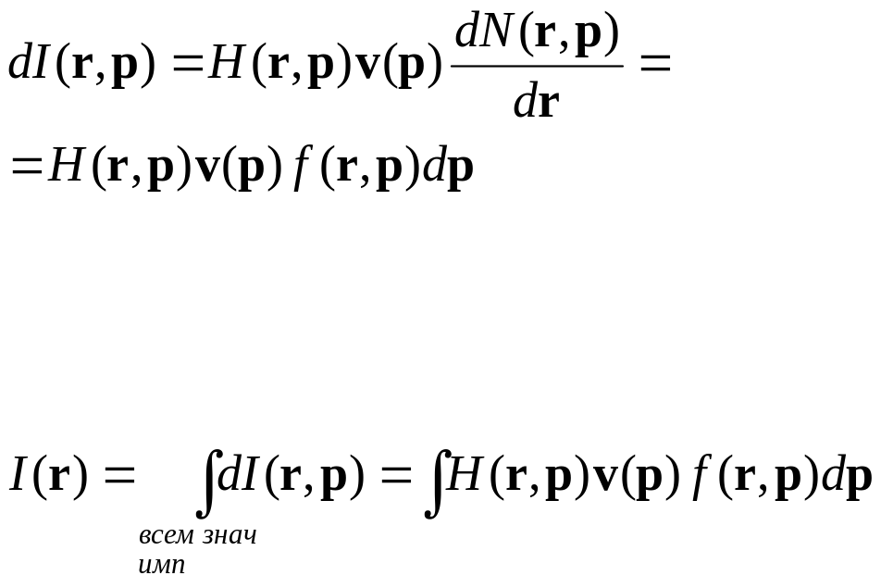
Плотность потока энергии
Берем физически бесконечно малый объем фазовое пространство (с одной стороны попадает много частиц и можно пользоваться статистическими методами, с другой стороны – все характеристики внутри объема можно считать постоянными)
- Вклад в плотность потока частиц, находящихся в физ. беск. малом объеме (r,p) фазового пространства
Просуммировав по всем физ. бес. малым объемам фазового пространства, отвечающим объему в точке r реального пространства, получаем плотность потока числа частиц в точке r

Slide 7
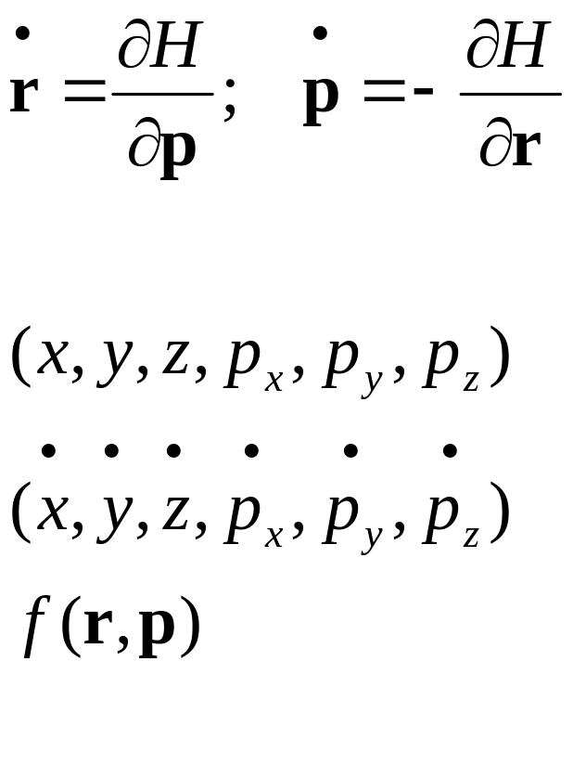
Кинетическое уравнение Больцмана
Определяет одночастичную функцию распределения
По сути – уравнение непрерывности в одночастичном фазовом пространстве.
Каждая частица в каждый момент времени изображается точкой одночастичного фазового пространства. Движение электронов в реальном пространстве описывается уравнениями Гамильтона
- Также описывают движение изображающих точек в фазовом пространстве
Вместо реальных частиц в реальном пространстве можно рассмотреть движение изображающих точек в фазовом пространстве – эффективных 6D частиц
- координаты 6D частиц
- Скорости 6D частиц
- плотность 6D частиц в фазовом пространстве

Slide 8
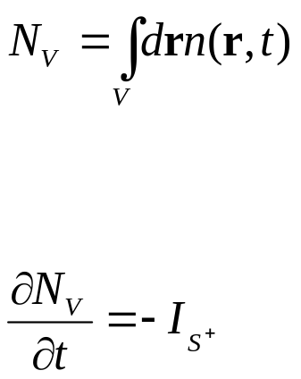
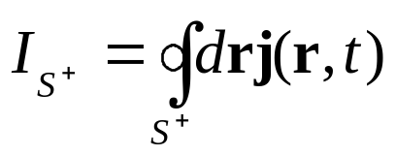
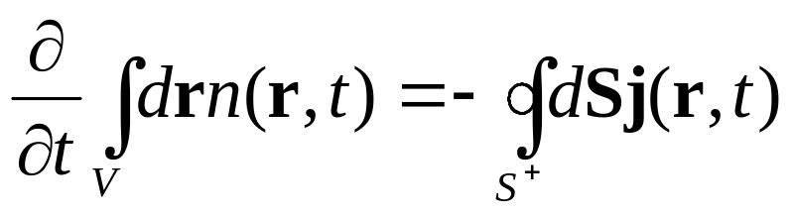
Число частиц в реальном пространстве сохраняется => cохраняется число изображающих точек фазового пространства (число 6D частиц в фазовом пространстве) => можно написать уравнение непрерывности (дифференциальная запись закона сохранения числа частиц)
Для наглядности рассмотрим сначала частицы в реальном пространстве
m
- Число частиц в объеме V
S
Число частиц в объеме V может изменяться только, если они пересекают поверхность S
V
- Поток частиц через поверхность S в направлении внешней нормали – число частиц, пересекающих в ед. времени поверхность S в направлении внешней нормали

Slide 9
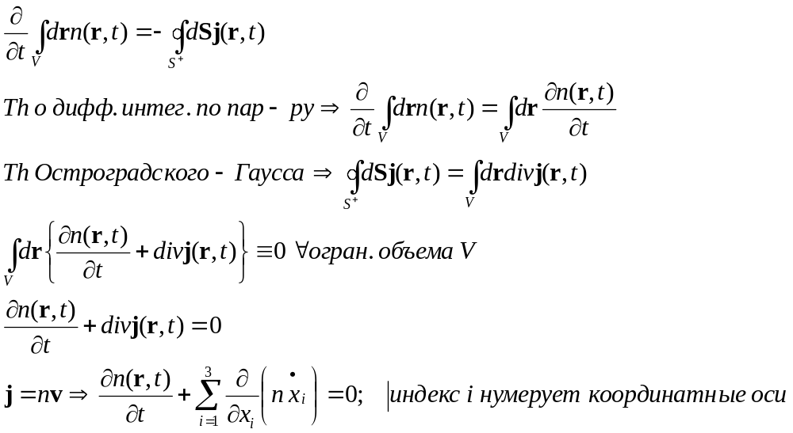
- Уравнение непрерывности – локальная запись закона сохранения числа частиц в реальном пространстве
Число частиц в реальном пространстве сохраняется => сохраняется число изображающих точек фазового пространства (6D частиц)=> можно написать уравнение непрерывности.
Для фазового пространства

Slide 10
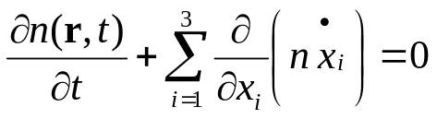
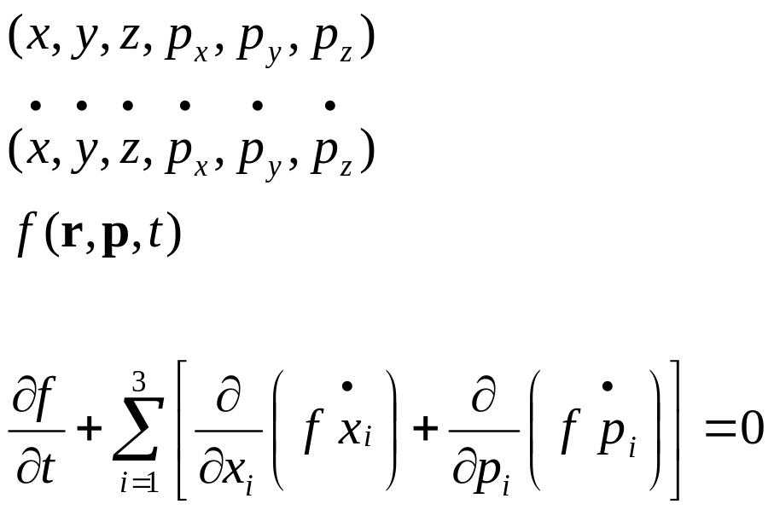
Уравнение непрерывности в реальном пространстве (локальная запись закона сохранения частиц)
Число частиц в реальном пространстве сохраняется => сохраняется число изображающих точек фазового пространства (6D частиц)=> можно написать уравнение непрерывности.
Для фазового пространства рассуждения те же самые, только пространство не трехмерное, а шестимерное
- координаты изображающих точек фазового пространства
- скорости изображающих точек фазового пространства
- Концентрация изображающих точек фазового пространства

Slide 11
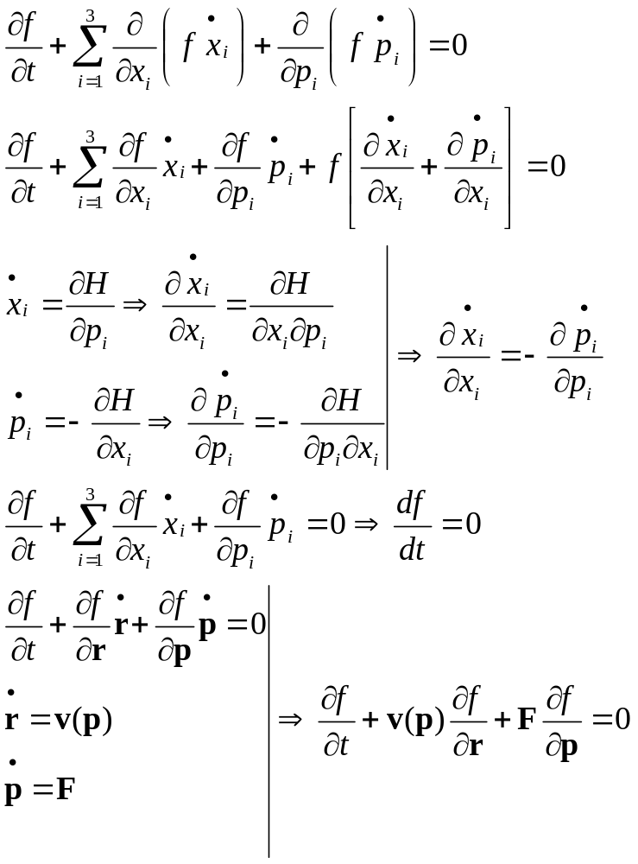
- Одночастичная теорема Лиувилля

Slide 12
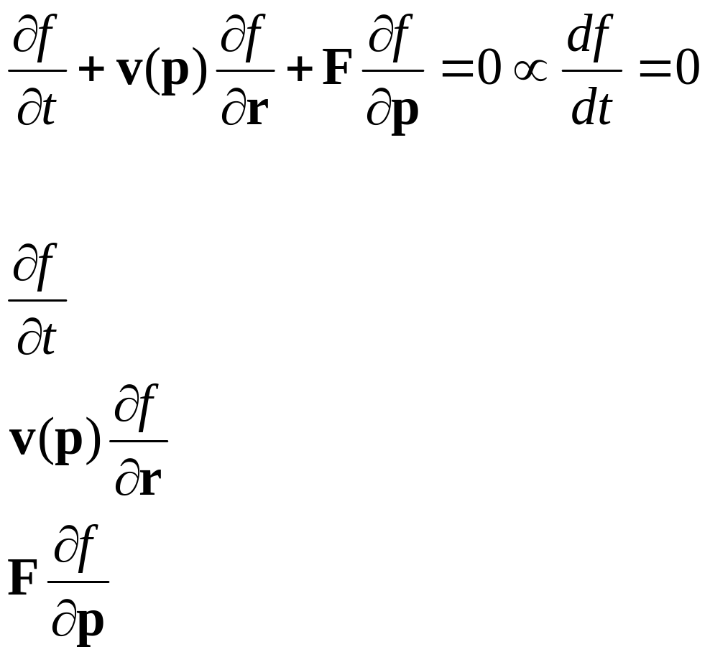
- Обусловлен временной неоднородностью в системе (изменением внешних условий, перераспределением зарядов и энергии и т.п. )
- Дрейфовый член (отвечает за дрейф, вызваный пространственной неоднородностью в системе – градиентом концентрации, температуры и т.п.)
- полевой член (отвечает за ускорение частиц во внешних полях)

Slide 13
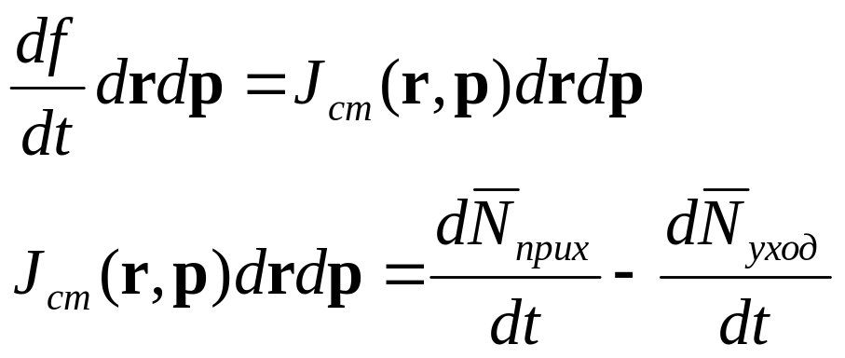
Учет рассеяния на внешних объектах
- обусловленное рассеянием изменение среднего числа частиц в физ. Беск. Малом объеме фазового пространства (r,p)
Нужно ли учитывать изменение координаты при рассеянии?
Квант. мех-ка. – Не имеет смысла. Рассеяние – скачкообразных переход из одного состояния в другое
Класс.мех-ка.- Нет смысла. Силы быстро убывают при удалении от рассеивателя => Рассеяние происходит в столь малом объеме, что нет смысла говорить об изменении координат.
При рассеянии изменяется квазиимпульс, но не изменяется координата. Рассеяние – скачок между физ. беск. малыми объемами (r,p) и (r,p’) c одним и тем же r

Slide 14
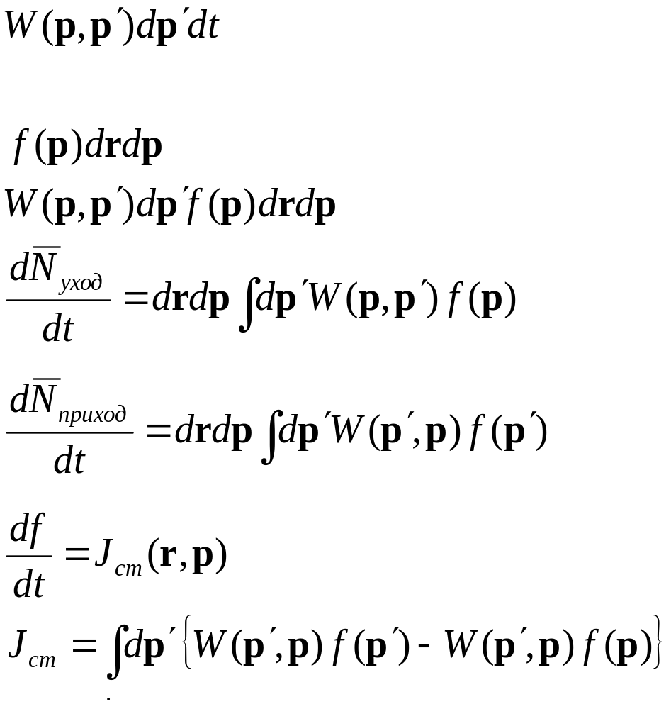
- Вероятность того, что за время dt электрон с импульсом p в объеме r рассеется и приобретет импульс p’-p’+dp’
- Число электронов в объеме (r,p) фазового пространства
- число электронов, рассеивающихся в ед. времени из объема (r,p) в объем (r,p’)

Slide 15
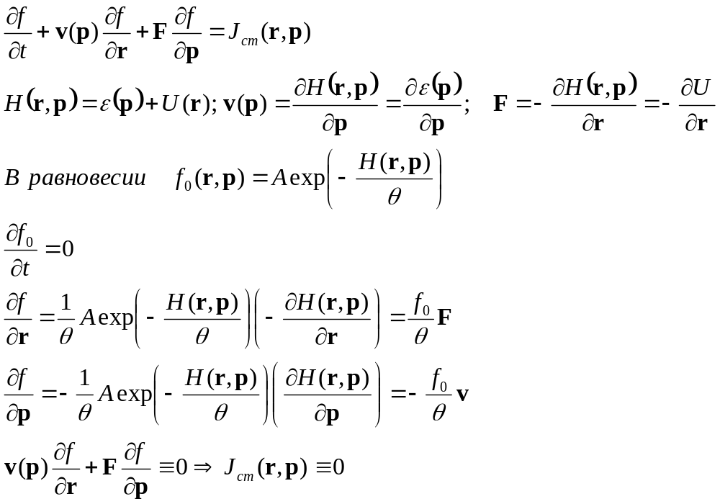
Принцип детального равновесия

Slide 16
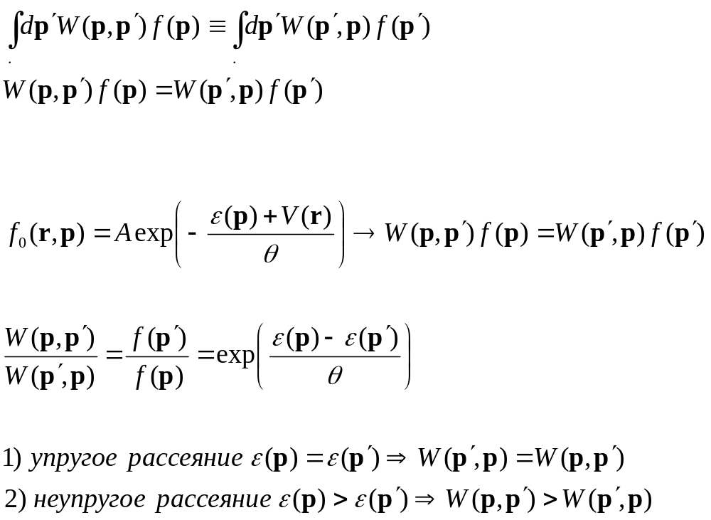
Поток из объема (r,p) в объем (r,p’) уравновешивается обратным потоком (принцип детального равновесия)
Более вероятен процесс с уменьшением энергии => релаксация

Slide 17
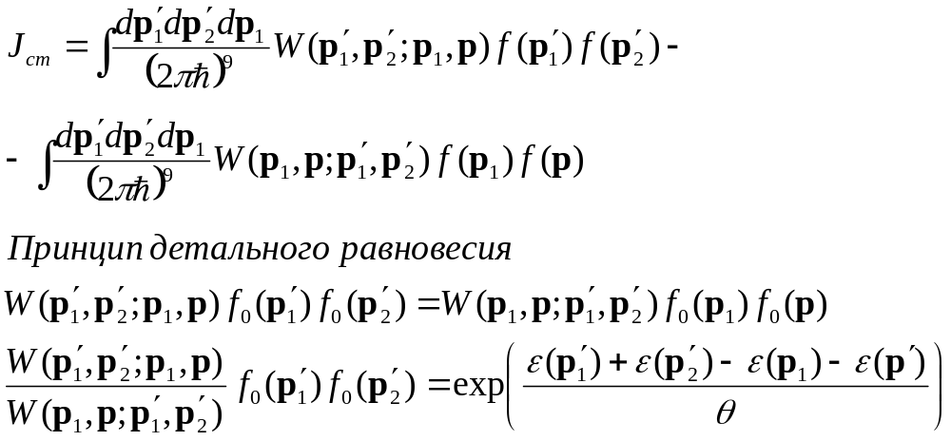
Двухчастичное рассеяние

Slide 18
Малые отклонения от равновесия. Время релаксации импульса
Приложив внешний потенциал, создав градиент температуры или концентрации мы выводим систему из равновесия. При часто химический потенциал и температуру рассматривают как функцию координат?
Как это понимать?
Время релаксации системы тем меньше, чем меньше ее размер. Поэтому часто бывает так, что время релаксации в физически бесконечно малом объеме << времени выведения его из равновесия. В этом случае можно считать, что в каждом физически бесконечно малом объеме имеет место равновесие со своими химическим потенциалом и температурой, а транспорт есть результат перехода частиц между этими равновесными объемами. При этом, если в системе есть ток, то равновесие есть только внутри физически бесконечно малыми объемами, между же физически бесконечно малых объемов равновесия нет. В различных физически бесконечно малых объемах равновесие, вообще говоря, разное. Поэтому температура и химический потенциал в разных физически бесконечно малых объемах различаются. При переходе от одного физически бесконечно малого объема к соседнему скачки химического потенциала малы, поэтому их зависимость от координат можно аппрокимировать непрерывной зависимостью

Slide 19
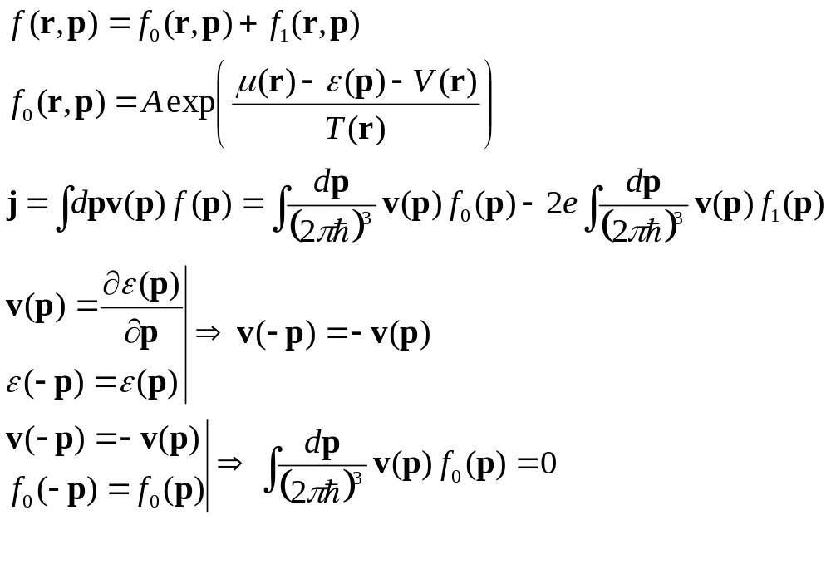
Малые отклонения от равновесия. Время релаксации импульса
- Функция Больцмана с зависящими от координат хим. потенциалом F(r) и температурой T(r)

Slide 20
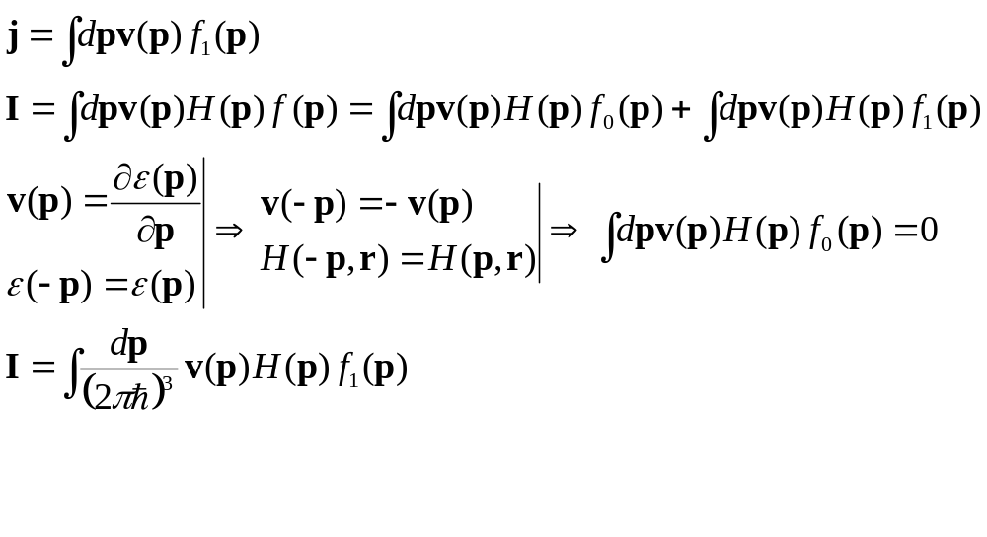
Кинетические характеристики опредляются поправкой f₁

Slide 21
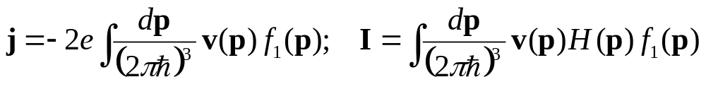
Во многих важных для практики случаях кинетические характеристики j,I имеют локальный пространственно-временной характер – их значения в данный момент времени и в данной точке пространства определяются значениями внешних полей, ▼T и ▼n в данный момент времени в данной точке пространства. Кроме того, характер зависимости j,I от внешних полей, ▼T и ▼n оказывается линейным. В этом случае можно считать, что добавка f₁(r,t) линейно зависит от внешних полей, ▼T и ▼n в момент времени t в точке r – локально-линейное приближение.
Для того, чтобы локально-линейное приближение было справедливо нужно:
На длине свободного пробега и за время свободного пробега внешне поля, ▼T и ▼n менялись слабо (изменение было существенно меньше самих значений)
Длина и время, на котором электрон приобретает существенную энергию (порядка Т)>> длины и времени свободного пробега

Slide 22
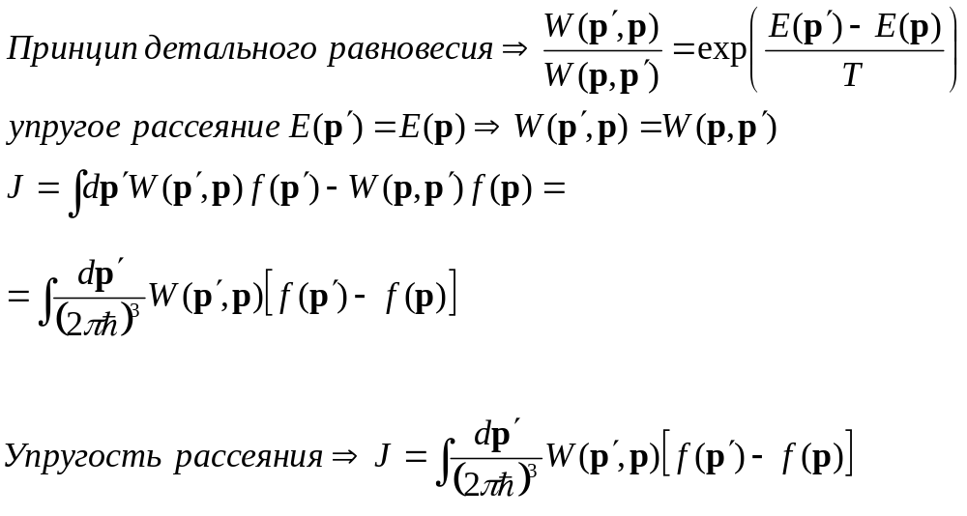
Часто при вычислении вероятностей все процессы рассеяния можно считать упругими. Это приближение – изменение энергии при рассеянии должно происходить существенно медленнее изменения импульса. В этом случае при вычислении интеграла столкновений можно рассматривать только упругие процессы рассеяния. Релаксация энергии будет проявляться в том, что f₁ - малая поправка к f₀

Slide 23
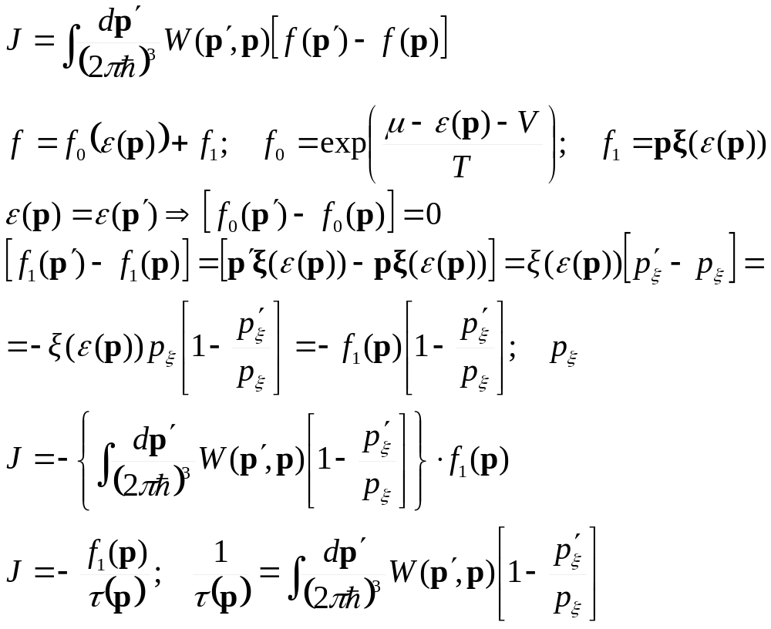
- проекция p на ξ
- время релаксации импульса
(транспортное время релаксации)

Slide 24
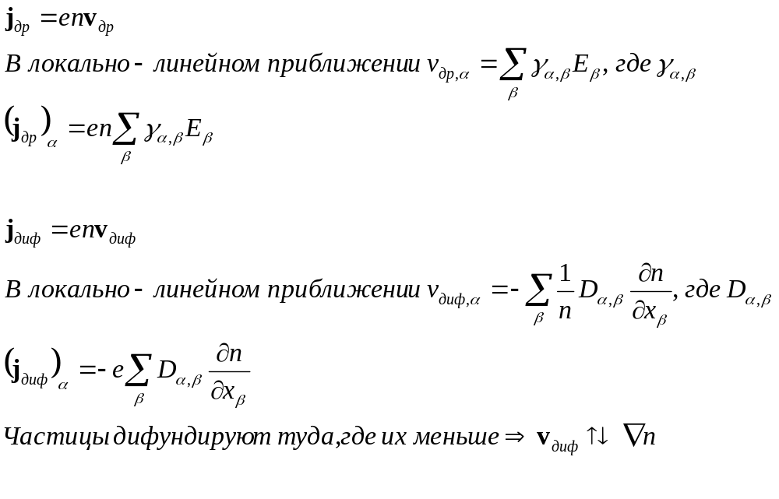
Диффузионный и дрейфовый токи. Соотношения Эйнштейна
Рассмотрим газ частиц с зарядом e
Наложили электрическое поле – возник направленный поток электронов – дрейфовый ток
- тензор подвижности
Если распределение частиц неоднородно в пространстве, то возникает диффузионный ток
- тензор диффузии

Slide 25
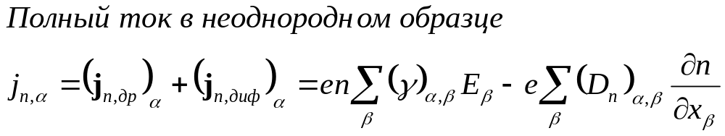
Тензор диффузии и дрейфа – оба определяются рассеянием => между ними существует связь Надо ее найти.

Slide 26
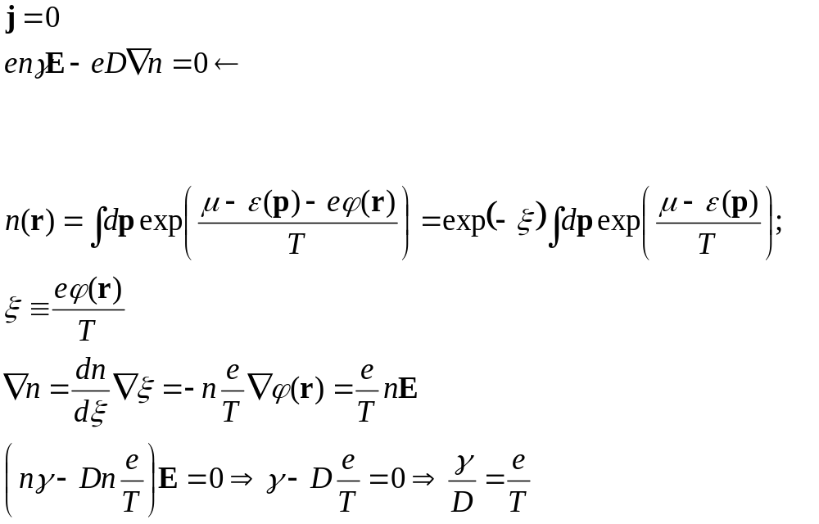
В равновесии
Для простоты рассматриваем изотропную среду с кубической симметрией.
- Соотношение Эйнштейна

Slide 27
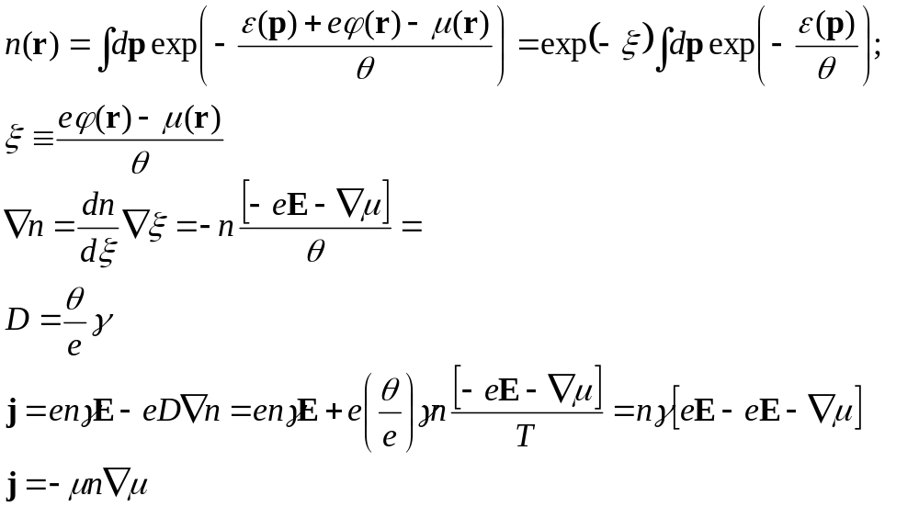
Нет равновесия, и по системе течет ток. Пренебрегаем f1, и в качестве функции распределения берем функцию Ферми с химическим потенциалом зависящим от координат
Полный ток пропорционален градиенту химического потенциала!!!

